Slide 1

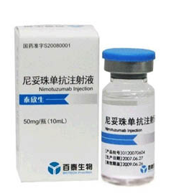
尼妥珠单抗注射液
（泰欣生® ）
百泰生物药业有限公司

Slide 2
C
目录
ontent
1
2
药品基本信息
安全性
3
4
有效性
创新性
5
公平性

Slide 3
药品基本信息
01
药品通用名称：尼妥珠单抗注射液
注册规格：50mg/瓶 (10mL)
中国大陆首次上市时间：2008年
目前大陆地区同通用名药品的上市情况：无，独家产品
全球首个上市国家/地区及上市时间：2002年， 古巴
是否为 OTC 药品：否
参照药品建议：无
专利情况：拥有中国专利，原研产品
适应症
用法用量
鼻咽癌（2017年纳入国家医保目录）
与放疗联合治疗Ⅲ/Ⅳ期疾病
胰腺癌（2023年6月获批）
与吉西他滨联合治疗K-Ras野生型局部晚期和/或转移性疾病
头颈部鳞癌（2024年1月获批）
与同步放化疗联合治疗局部晚期疾病
鼻咽癌：将100mg尼妥珠单抗注射液稀释到250mL生理盐水中，静脉输液给药，给药过程应持续60分钟以上。在给药过程中及给药结束后1小时内，需密切监测患者的状况。首次给药应在放射治疗前开始，放疗开始后每周给药1次，连续使用8周。
胰腺癌：将400mg尼妥珠单抗注射液稀释到250mL生理盐水中，静脉滴注给药，给药过程应持续60分钟以上。在给药过程中及给药结束后1小时内，需密切监测患者的状况。每周1次，直至疾病进展或出现无法耐受的毒性反应。
头颈部鳞癌：将200mg尼妥珠单抗注射液稀释到250mL生理盐水中，静脉输液给药，给药过程应持续60分钟以上。在给药过程中及给药结束后1小时内，需密切监测患者的状况。首次给药应在放射治疗前开始，放疗开始后每周给药1次，连续使用7周以上。

Slide 4
药品基本信息
01
疾病基本情况
局部晚期头颈部鳞癌
头颈部鳞癌包括口腔癌、口咽癌、下咽癌和喉癌，常见症状为耳内痛、舌头麻木等。由于疾病位置特殊，通常对患者的外貌、语言功能等产生较大破坏，严重影响患者的生活质量。
我国局部晚期头颈部鳞癌年新发病率约2.10/10万，年死亡率约1.05/10万。
由于发病隐匿，60%以上的患者在确诊时已属于局部晚期，临床上亟需更优的治疗方案。
K-Ras野生型局部晚期和/或转移性胰腺癌
胰腺癌恶性程度高，进展迅速，生存期短，被称为“癌王”。胰腺癌往往会从腹部的隐痛快速发展成比较严重的疼痛，患者生活质量差。
我国K-Ras野生型局部晚期和/或转移性胰腺癌年新发病率约0.31/10万，年死亡率约0.27/10万。
国内已获批的化疗药物治疗晚期胰腺癌，1年生存率仅为8%。临床迫切需要更为有效的治疗药物。
Ⅲ/Ⅳ期鼻咽癌
鼻咽癌常见症状为回吸涕血、视野缺失、听力受损和颅内神经损害等。我国Ⅲ/Ⅳ期鼻咽癌年新发病率约2.01/10万，年死亡率约1.00/10万。

Slide 5
安全性
02
尼妥珠单抗不良反应发生率低，程度轻微，患者耐受性和依从性非常好
截至目前，根据已完成的国内外临床研究结果以及中国上市后不良反应监测的情况可知：
尼妥珠单抗安全性良好，不良反应多为1级，常见不良反应包括发热、乏力、感到寒冷、寒战、恶心、呕吐、腹泻、便秘、腹痛、食欲减退、斑丘疹、皮疹、脱发、血小板减少症、白细胞减少症、中性粒细胞减少症、转氨酶升高、血压降低、白细胞计数降低、中性粒细胞计数降低和血碱性磷酸酶升高等。
尼妥珠单抗在中国上市16年，经过广泛验证，安全性良好
1
2
上市后不良反应监测：尼妥珠单抗相关的不良反应轻微，多为1级，可自行缓解或经对症治疗后缓解
安全性
3
过去5年内未收到全球范围内药监部门发布的关于尼妥珠单抗的安全性警告、撤市信息、黑框警告
4
尼妥珠单抗是高度人源化的抗体药物，亲和力适当，副作用轻微。患者依从性好，尤其是对于老年或体质较弱的肿瘤患者

Slide 6
有效性
03
局部晚期头颈部鳞癌
分别在印度和中国完成了两项临床试验，研究结果表明尼妥珠单抗联合同步放化疗治疗局部晚期头颈部鳞癌疗效显著，已被临床指南推荐，证据级别高
临床疗效
印度开展的随机对照Ⅲ期研究证实尼妥珠单抗联合同步放化疗用于局部晚期头颈部鳞癌较同步放化疗的2年无进展生存率提高了11.7%（61.8% vs. 50.1%），2年无病生存率提高了11.7%（60.2% vs. 48.5%），2年局部区域控制率提高了9.9%（67.5% vs. 57.6%），2年生存率提高了6.1%（63.8% vs. 57.7%）。
中国开展的头颈部肿瘤真实世界研究进一步证实了尼妥珠单抗联合同步放化疗治疗局晚期头颈部鳞癌的疗效显著，3年生存率较同步放化疗提高了11.3%（ 74.6%vs63.3%）；中位无进展生存期延长了10.91个月（40.77个月vs 29.86 个月），3年PFS率提高了13.4%（57.7%vs 44.3%）。

Slide 7
有效性
03
K-Ras野生型局部晚期和/或转移性胰腺癌
分别在欧洲和中国完成了两项随机双盲对照的临床研究，研究结果表明尼妥珠单抗联合吉西他滨治疗局部晚期和/或转移性胰腺癌疗效显著，已被多项临床指南推荐，证据级别高
临床疗效
欧洲开展的随机双盲对照临床研究（PCS07研究）证实尼妥珠单抗联合吉西他滨用于局部晚期或转移性胰腺癌较吉西他滨单药中位OS延长了2.6个月（8.6m vs 6.0m）；K-Ras野生型人群获益更大，中位OS延长了5.95个月（11.62m vs 5.67m）。
中国开展的随机双盲对照Ⅲ期临床研究（NOTABLE研究）进一步证实了尼妥珠单抗联合吉西他滨治疗K-Ras野生型局部晚期或转移性胰腺癌疗效显著，中位OS延长至10.9个月，1年生存率提高至43.6%。此项研究被ASCO评为2022年度全球九大突破性研究之一，文章发表于JCO（Journal of Clinical Oncology） 。

Slide 8
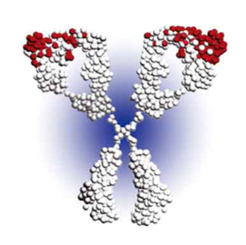
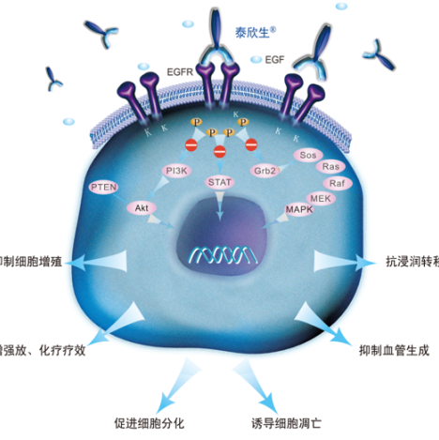
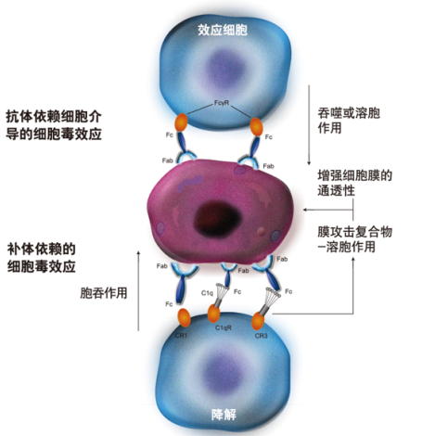
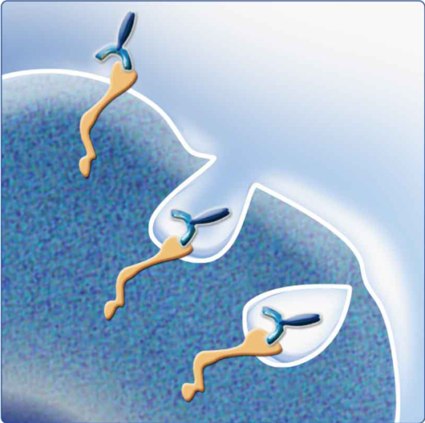
创新性
04
尼妥珠单抗是高度人源化的IgG1型单抗，有多重抗肿瘤机制，联合化疗增效不增毒
人源化程度达95%
特异性阻断EGFR信号通路
介导ADCC和CDC等免疫效应
导致EGFR内吞和降解
创新点
首个国产的高度人源化IgG1型抗EGFR单抗，可阻断EGFR信号通路、导致EGFR内吞和降解、介导ADCC和CDC等免疫效应实现抗肿瘤；
全球首个获批治疗鼻咽癌的大分子靶向药；
全球唯一获批治疗胰腺癌的大分子靶向药；
全球唯一获批联合同步放化疗治疗局晚期头颈部鳞癌的大分子靶向药；
利用分子生物标记物筛选优势人群，实现精准靶向治疗；
国家“重大新药创制科技重大专项”支持品种。
* ADCC：抗体依赖的细胞毒效应；CDC：补体依赖的细胞毒效应

Slide 9
公平性
05
所治疗疾病对公共健康的影响
头颈部肿瘤病变部位隐蔽，缺乏特异性症状，超60%患者在确诊时已是局晚期，易复发和转移，本品联合放化疗可显著延长局晚期患者的生存期。
胰腺癌恶性程度高，进展迅速，晚期生存期短，一年生存率仅8%。临床上亟需比化疗疗效和安全性更好的药物，作为全球首个获批治疗胰腺癌的大分子靶向药物，本品可显著延长局部晚期和/或转移性胰腺癌患者生存期。
本品良好的安全性对于减轻肿瘤患者的痛苦，改善患者生活质量有重要的意义。
符合“保基本”原则
本品于2017年首次纳入国家医保目录，2019、2021和2023年三次续约，价格整体降幅达67%。纳入医保和降价，显著降低了患者经济负担，保障了参保人员合理用药需求。使用本品显著延长患者生存期，增加患者生存获益，且安全性良好。药品费用水平与基本医疗保险基金和参保人承受能力相适应，医保基金支出较低且可控。
弥补目录短板、临床亟需
局部晚期头颈部鳞癌：尼妥珠单抗是目前唯一的联合同步放化疗治疗局部晚期头颈部鳞癌取得阳性结果的大分子靶向药物，如能纳入医保目录，可填补原目录的空白，满足临床实际需求。
局部晚期和/或转移性胰腺癌：尼妥珠单抗是目前唯一获批的治疗胰腺癌的大分子靶向药，如能纳入医保目录，可填补原目录的空白，满足临床实际需求。
临床管理难度小
尼妥珠单抗治疗局部晚期头颈部鳞癌和K-Ras野生型局部晚期和/或转移性胰腺癌，适应症描述明确，患者人群定位准确，支付限定范围清晰。临床主要用于住院患者的治疗，易于管理，不会造成临床滥用和审核难度大等问题，临床管理难度小。

Slide 10
总结
尼妥珠单抗与同步放化疗联合治疗局部晚期头颈部鳞癌
疗效显著
安全性高
可弥补医保目录中联合同步放化疗治疗局部晚期头颈部鳞癌靶向治疗药物的空白
疗效显著
安全性高
可弥补医保目录中晚期胰腺癌靶向治疗药物的空白
尼妥珠单抗治疗K-Ras野生型局部晚期
和/或转移性胰腺癌
希望本次新增适应症能纳入医保目录，以惠及更多患者。

